Slide 1
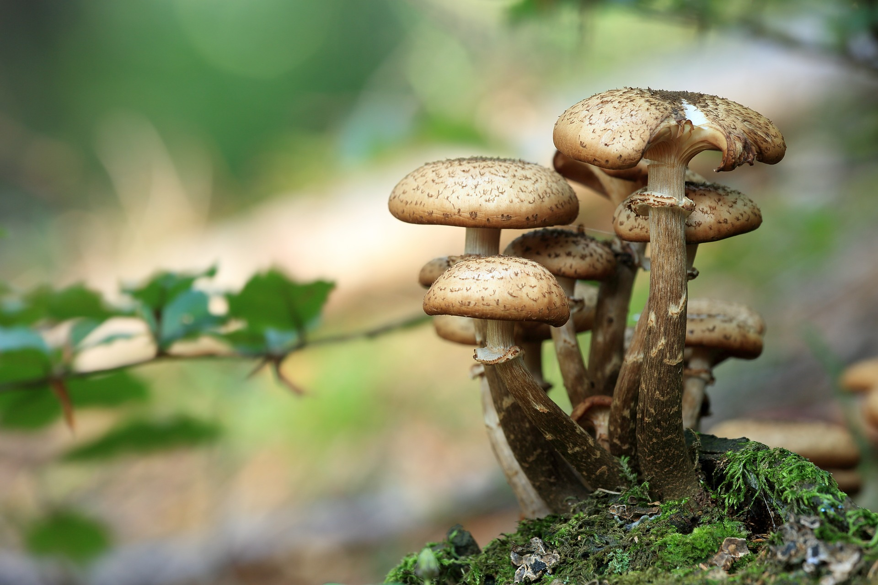
플레이데이터 빅데이터 엔지니어 6기
Project Mushroom
Final Project
21.10.13 ~ 21.11.05
김기영, 박민재, 김재현, 문수인, 김지원, 장현우
https://github.com/FinalMushrooms/Playdata_Final_Mushrooms

Slide 2
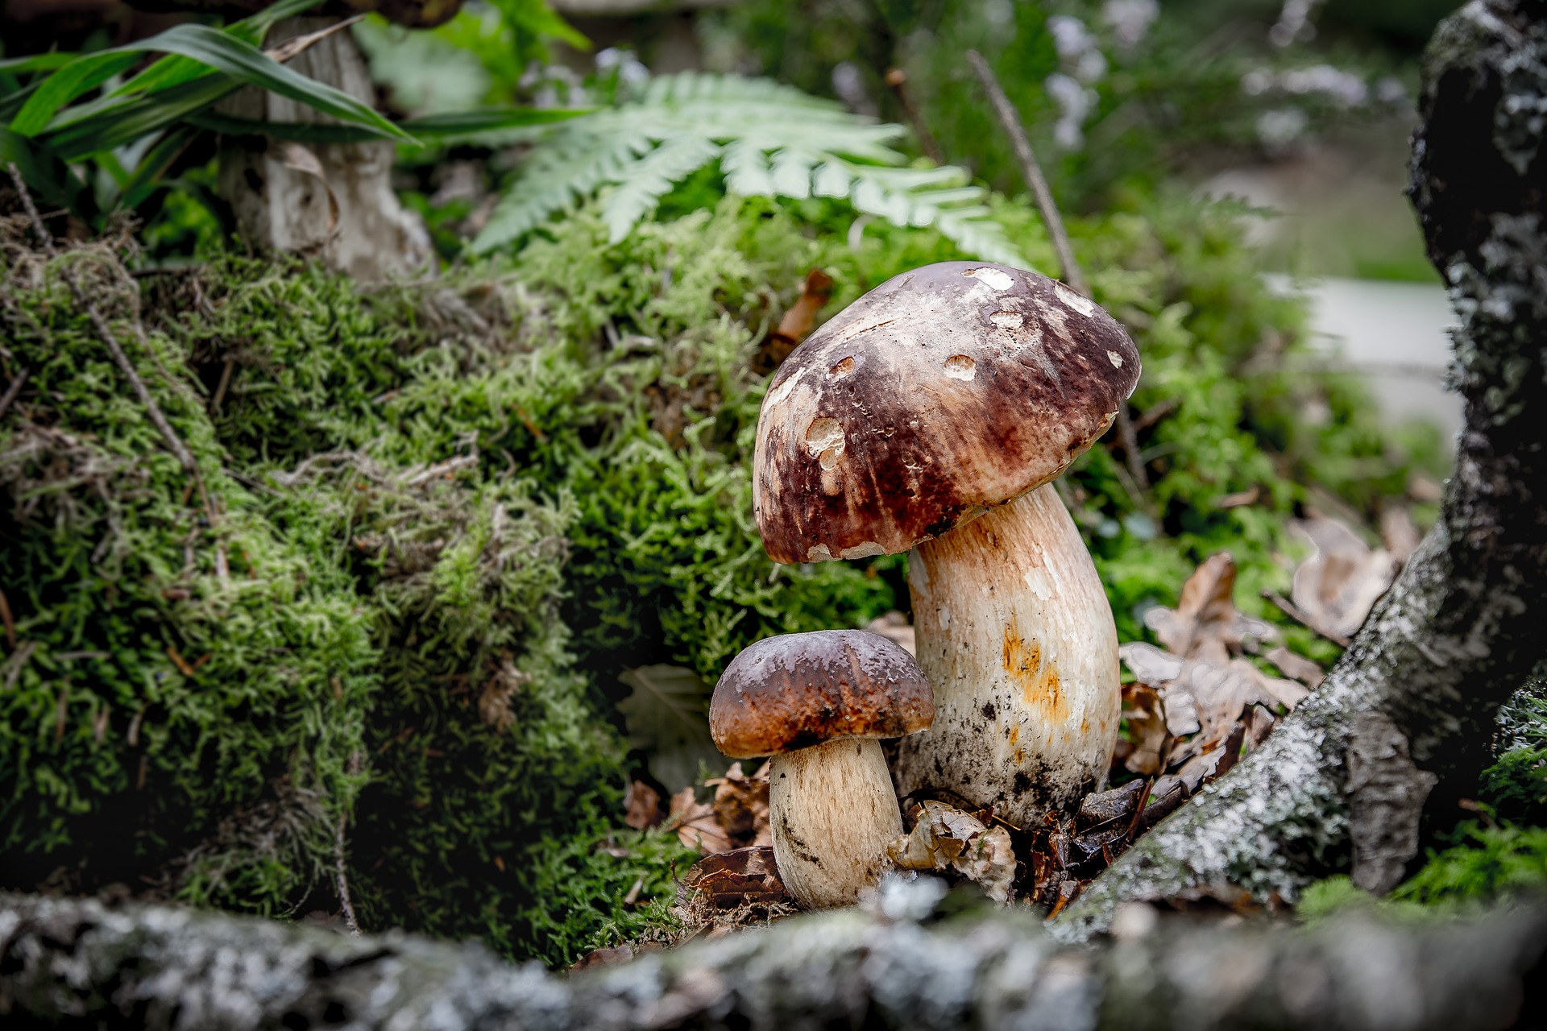
목차
1
프로젝트 배경
2
업무 분담, 흐름도, 일정
3
사용 기술
4
Open API, 머신러닝 활용
5
화면
6
시연
7
회고, 참고문헌

Slide 3
1
페이지 제목

Slide 4
프로젝트 기획 배경
야생 버섯 오용으로 인한 사고 방지
야생 버섯에 대한 경각심
통합된 정보 제공
이미지를 활용한 보기 쉬운 정보제공
머신 러닝을 활용한 분류 모델 학습 및 활용

Slide 5
프로젝트 기획 배경
야생 버섯 오용으로 인한 사고 방지
야생 버섯에 대한 정보 제공을 주요 목표로 하며, 공공데이터에서 제공하는 데이터를 활용해 저희의 서비스 사용자에게 버섯에 대한 여러 정보를 제공 (버섯 이름, 식용 여부, 버섯을 활용한 요리 레시피 등)
버섯에 대한 경각심
통합된 정보 제공
버섯의 특징 텍스트 정보 또는 버섯 이미지를 학습된 머신 러닝 모델에 활용하여 해당 버섯의 속(생물 분류의 한 단위)을 구분할 수 있는 기능을
퍼져있는 정보 모아서 한번에 제공
이미지를 활용한 보기 쉬운 정보제공
머신 러닝을 활용한 분류 모델 관련 학습 및 활용

Slide 6
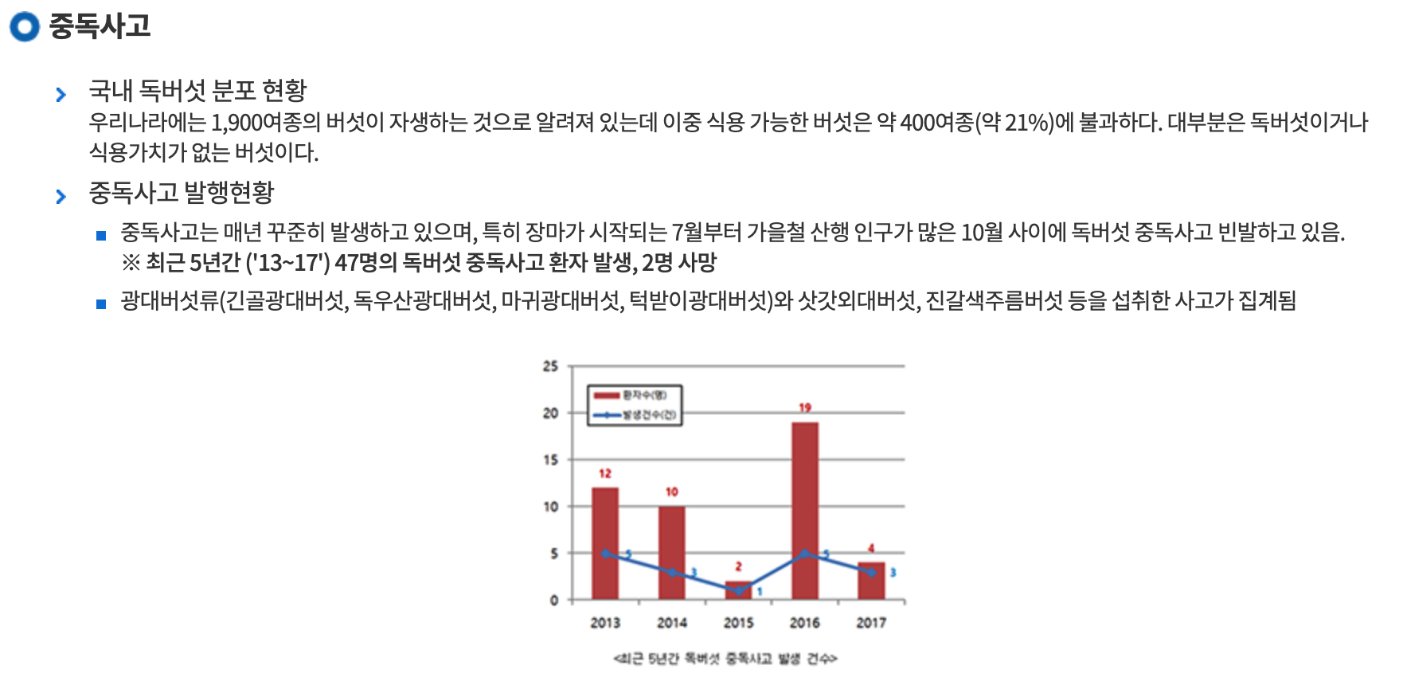
사고 현황
출처: 농촌진흥청 국립원예특작과학원 버섯 포털 - http://www.nihhs.go.kr/mushroom/psnMush/content0102.do

Slide 7
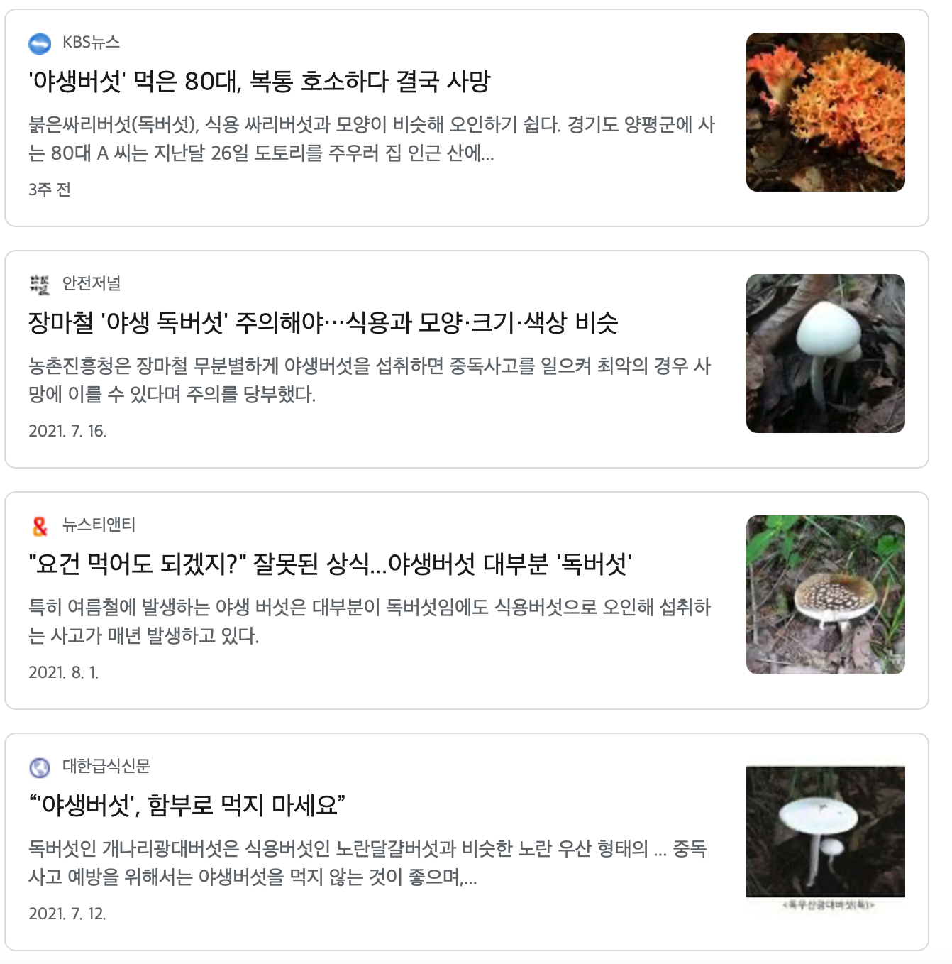
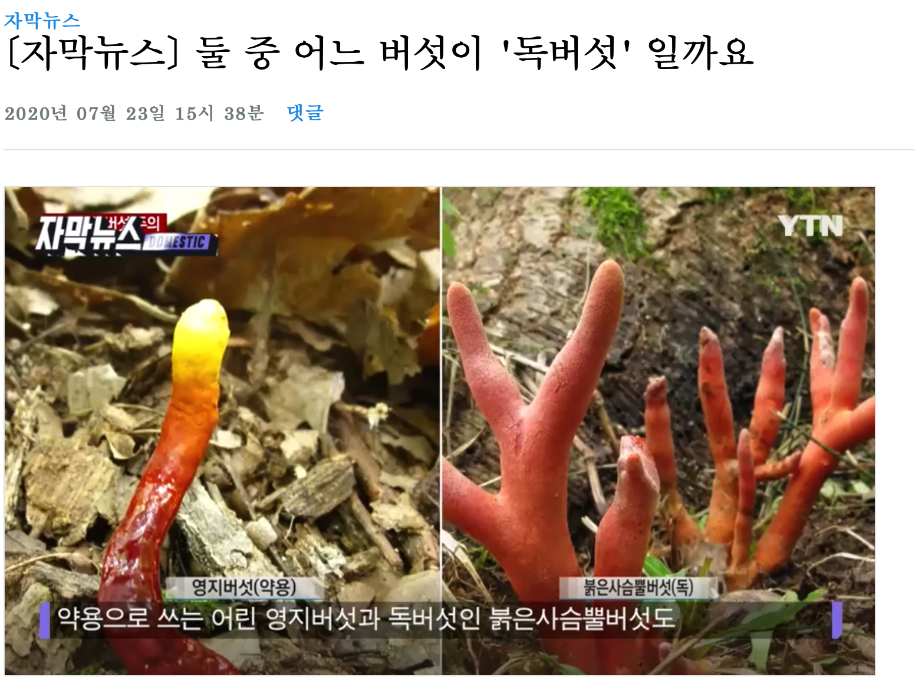
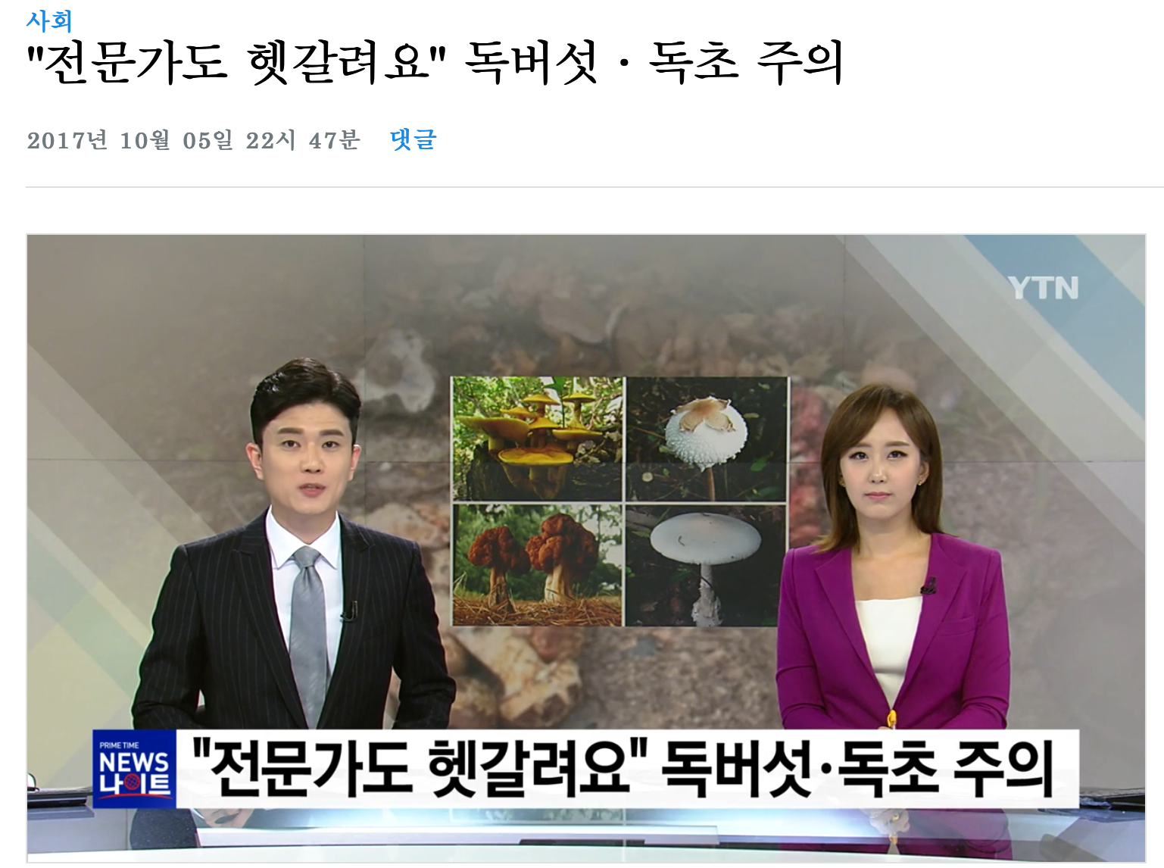
사고 사례
출처: Google 뉴스 검색, YTN 기사

Slide 8
업무 분담
김기영 : 머신 러닝 총괄, 기능 통합
박민재 : 머신 러닝 – 이미지 분류 기능 구축(CNN)
문수인 : 머신 러닝 – 특징 분류 기능 구축(딥 러닝)
김재현 : 디자인 총괄, 공공 API – 요리 레시피 기능
장현우 : 공공 API – 분류군 검색 기능
김지원 : 공공 API – 이미지 검색 기능

Slide 9
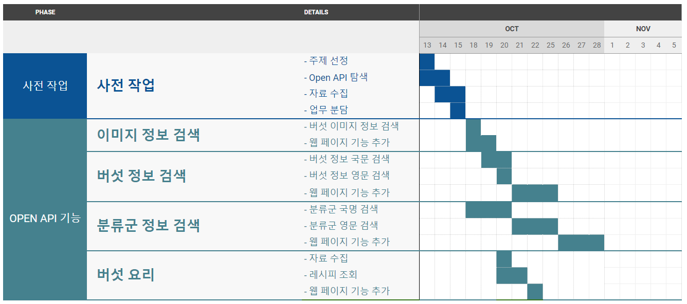
프로젝트 진행 일정

Slide 10
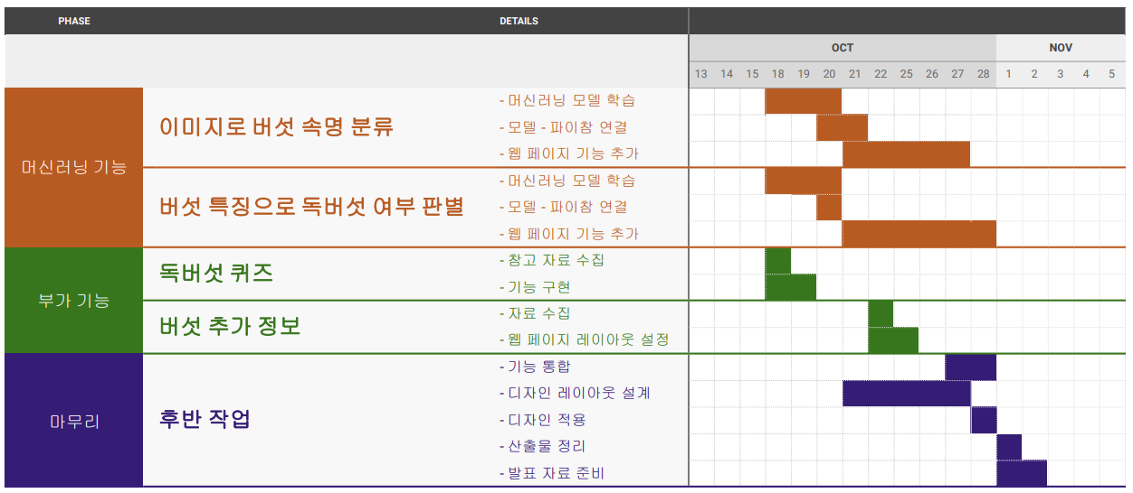
프로젝트 진행 일정

Slide 11
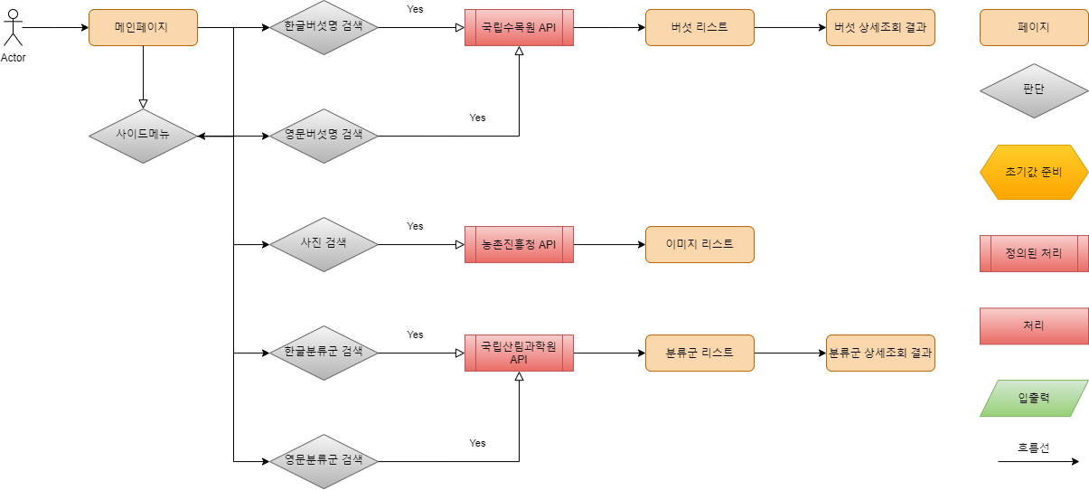
흐름

Slide 12
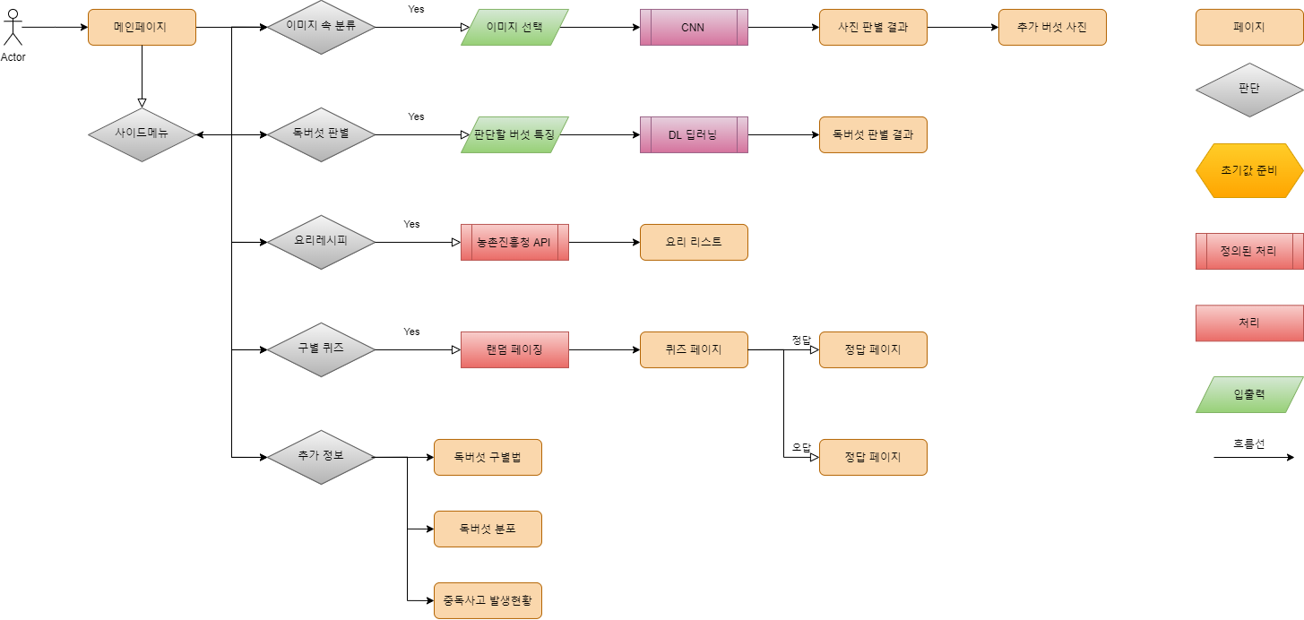
흐름

Slide 13
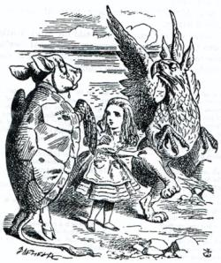






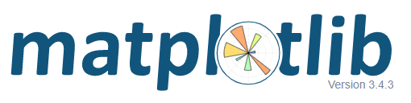




사용 기술

Slide 14
API 활용
산림청 국립수목원 버섯자원 서비스
https://www.data.go.kr/data/15056525/openapi.do
활용 정보 : 한국 명, 학명, 도감 번호, 독성 여부, 발생 계절 등
산림청 국립수목원 국가표준 버섯목록서비스
https://www.data.go.kr/data/15037577/openapi.do
활용 정보 : 분류군 명 , 상위 분류군

Slide 15
API 활용
농촌진흥청 국립원예특작과학원 버섯 이미지 조회 서비스
https://www.data.go.kr/data/15063096/openapi.do
활용 정보 : 버섯 명, 이미지 주소
농촌진흥청 국립원예특작과학원 원예특용작물 요리 조회 서비스
https://www.data.go.kr/data/15084591/openapi.do
활용 정보 : 이미지 주소, 요리 레시피

Slide 16
머신 러닝 활용
csv 데이터 학습
버섯의 특징 정보로 독성 여부 이진 분류
딥러닝 활용
https://www.kaggle.com/uciml/mushroom-classification
이미지 학습
사진 데이터로 9가지 속으로 분류
CNN 활용
https://www.kaggle.com/maysee/mushrooms-classification-common-genuss-images

Slide 17
참고문헌
Flowchart
https://app.diagrams.net/
http://tcpschool.com/codingmath/flowchart
CSS
https://www.figma.com/file/qWIQAuMmW60sJF00KQogxC/Untitled?node-id=0%3A1
https://www.remove.bg/ko
https://www.degraeve.com/
https://fontawesome.cc/Brands/
https://loading.io/
https://startbootstrap.com/theme/coming-soon
https://www.shutterstock.com/ko/
https://www.gomlab.com/
동영상 소스
https://www.youtube.com/watch?v=2wzBPSbTGYM
https://www.youtube.com/watch?v=zb4y40kFhL4
https://www.youtube.com/watch?v=FJBUkb4aXZk
https://www.youtube.com/watch?v=I5F_CRi8gbA
https://www.youtube.com/watch?v=Evp6oQst0v8
https://www.youtube.com/watch?v=KYunPJQWZ1o

Slide 18
참고문헌
공공 데이터
[Open API]
http://openapi.nature.go.kr/openapi/service/rest/FungiService
http://apis.data.go.kr/1390804/NihhsMushroomImageInfo
http://apis.data.go.kr/1400119/KffniService1
[머신 러닝]
http://apis.data.go.kr/1390804/NihhsRdaLifeInfo
https://www.kaggle.com/uciml/mushroom-classification
https://www.kaggle.com/maysee/mushrooms-classification-common-genuss-images
버섯 정보
http://nature.go.kr/kfni/SubIndex.do
https://www.naturing.net/o/card
https://www.nihhs.go.kr/mushroom/
관련 논문
안병민 (2000), 대한간학회지 6권 제 3호, 340-350, 한국의 Amatoxins 중독증
유관휘 (2013), 상지대학교, 독버섯 식중독 예방을 위한 분포도 조사연구
관련 뉴스 / 블로그
https://www.hani.co.kr/arti/society/environment/479272.html
https://news.kbs.co.kr/news/view.do?ncd=5297229
https://www.insight.co.kr/news/358043
https://post.naver.com/viewer/postView.nhn?volumeNo=20112806&memberNo=33556940
https://news.kbs.co.kr/news/view.do?ncd=5297229
https://www.ytn.co.kr/_ln/0134_202007231538401641
https://ytn.co.kr/_ln/0103_201710052247360892

Slide 19
Q & A

Slide 20
감사합니다

